Slide 1
Prediction of effort and eye movement measures from driving scene components
Inae Gadotti, Leisy Hernandez , Jon Manguson , Laura Sanchez , Fabian Cevallos
Transportation Research Part F: Traffic Psychology and Behaviour
Volume 68, January 2020, Pages 187-197
Reporter：陳姿璇
Notes:
透過駕駛場景的內容來預測駕駛者駕駛的努力程度和眼球的移動數據

Slide 2
Introduction
隨著自動駕駛系統的出現，駕駛員將不再參與持續的駕駛任務，直到被通知接管為止。因此，大量研究旨在確定駕駛員在接管之前達到情境警覺（SA）的時間預估需求。(e.g., Lu, Coster, & De Winter, 2016)
傳統的SA技術可以直接測量駕駛者的身體跡象，對於控制權轉移的駕駛者監控系統（DMS）非常有效。
De Winter, Eisma, Cabrall, Hancock, and Stanton (2019)提出在任務環境中結合眼動技術的SA理論，來解決常見的SA測量技術的干擾。

Slide 3
Introduction
駕駛者監控系統（DMS）不像人類能輕易的理解簡單和需要高需求的駕駛場景，它需要一個事先的編碼，以確保所記錄的眼睛移動能對應到駕駛場景的視覺需求
先前的研究大多都是與駕駛場景內容和駕駛負荷量相結合
De Waard (1996)證明沒有出入口的高速公路、沒有噪音柵欄以及荒野農村植被的道路，都會增加駕駛者的負荷量。
Foy and Chapman (2018) 證明對於虛擬道路類型，其心理需求的反應由高至低分別為郊區道路，市中心，主幹A道路和雙車道

Slide 4
Introduction
Victor (2005)提出駕駛者所經歷的視覺資訊與指導駕駛者行為的視覺資訊不一樣。
從自動化到手動的階段，假設眼睛會進行準備的活動，這些活動可以在實驗室中進行測量，根據道路上的測量值進行檢查。
目的在於駕駛員關注道路時與恢復手動控制之間的眼球移動

Slide 5
Introduction
此研究將駕駛場景的內容與駕駛者視覺努力程度和眼睛的測量值相結合，研究的方法是為了證實目前駕駛者在實際自動車接管時，透過DMS的辨識技術，其眼睛的移動方式。

Slide 6
Methods
受試者：
15位（6名女性，9名男性）
年齡在18至36歲（M = 26.60，SD = 4.26）之間
平均駕駛經驗約為七年（M = 7.20，SD = 4.20）

Slide 7
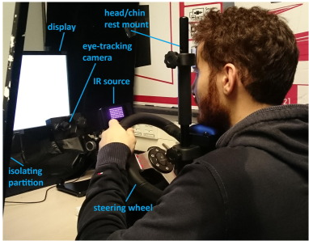
Methods
Apparatus
下巴支架的SR Research Eyelink 1000 Plus眼動儀
遊戲方向盤(Logitech G27)
BenQ XL2420T-B顯示器(1920×1080像素)
顯示器位於參與者前方約95cm處
眼動追蹤攝影機(IR source)位於參與者前方約60cm處

Slide 8
Methods
60個隨機排序的3sec駕駛影片(總共2輪，中間休息5分鐘)
小片段的影片較能提供有用的眼動數據，因此每個場景的限制都相當相似(例如道路曲線就不會持續太久)
駕駛影片觀看大約15分鐘

Slide 9
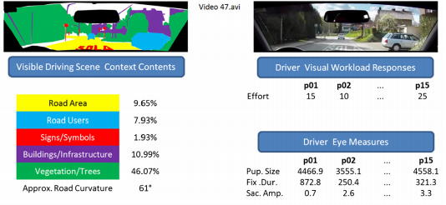
Methods
每個測驗一開始都需注視螢幕中央的點，並利用滑鼠點擊該點
播放一段3sec的駕駛影片(在此期間，受試者被要求將手移至方向盤上，想像自己正在接管控制)
影片結束後會在螢幕上方顯示努力等級反應量表，並利用滑鼠點擊 (詢問受試者在該路段駕駛的努力程度)
受試者
Notes:
場景內容的比例（道路面積，道路使用者，標誌/符號，建築物/基礎設施，植被/樹木，道路彎角）
受試者的努力等級和眼睛的測量值（瞳孔直徑，注視持續時間，眼睛掃視幅度）

Slide 10
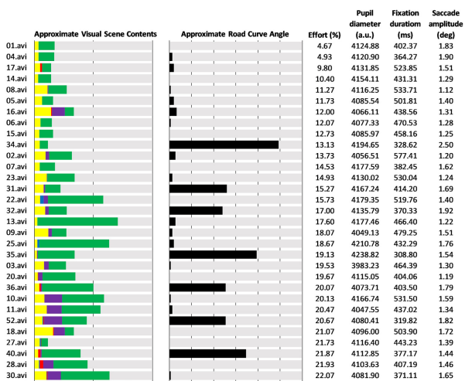
Result
第一輪的數據
每段影片(60個)受試者平均的努力程度和眼睛瞳孔直徑、注視持續時間以及掃視幅度
.
.
.

Slide 11
Result
第一輪的數據
駕駛場景的內容，努力等級和眼睛測量值之間的相關性（n = 900，15個參與者×60個視頻）
計算駕駛場景內容之間的相關性，以檢查多重共線性的存在，結果都低於0.8

Slide 12
Result
第一輪的數據
努力程度在道路彎曲角度、標誌、道路使用者和建築物上都具有正相關性(r = 0.25 ~ 0.34).
對於瞳孔直徑測量，與駕駛場景內容的相關性都接近0

Slide 13
Result
第一輪的數據
注視持續時間在道路表面積和植被上都呈正相關，而道路彎道角度、標誌和道路使用者卻呈負相關
掃視幅度在道路彎曲角度、道路使用者和標誌，都顯示出正相關（r = 0.36~0.42），而植披顯示出負相關

Slide 14
Result
利用線性迴歸分析駕駛場景內容與努力程度或駕駛者眼部測量值之間的關係
利用60個影片中隨機抽取40個，執行3個獨立的驗證評估(VA)，以確定一致性和交叉驗證的情況
針對第1輪影片片段2/3的數據來預測第2輪相同影片片段2/3的數據
針對第1輪影片片段2/3的數據來預測第1輪中其餘1/3的影片片段數據
針對第1輪影片片段2/3的數據來預測第2輪中其餘1/3的影片片段數據
在每種情況下，計算駕駛影片數據的第一輪和第二輪中預測值(駕駛場景的內容)和觀察值(駕駛眼部的測量值)之間的相關性

Slide 15
Result
利用線性迴歸選擇第一輪2/3的數據，分析駕駛場景內容與努力程度或駕駛者眼部測量值之間的關係
各個場景內容對於掃視幅度的相關係數最高(r = 0.54)
分別與道路彎曲角度、道路上的使用者和植披有顯著相關
各個場景內容對於努力程度的相關係數為r = 0.46
各個場景內容對於注視持續時間的相關係數為r = 0.26
各個場景內容對於瞳孔直徑的相關係數最低(r = 0.06)

Slide 16
Result
根據駕駛場景的內容來預測駕駛員的努力程度

Slide 17
Result
根據駕駛場景的內容來預測平均瞳孔直徑

Slide 18
Result
根據駕駛場景的內容來預測平均注視持續時間（ms）

Slide 19
Result
根據駕駛場景的內容來預測平均掃視幅度

Slide 20
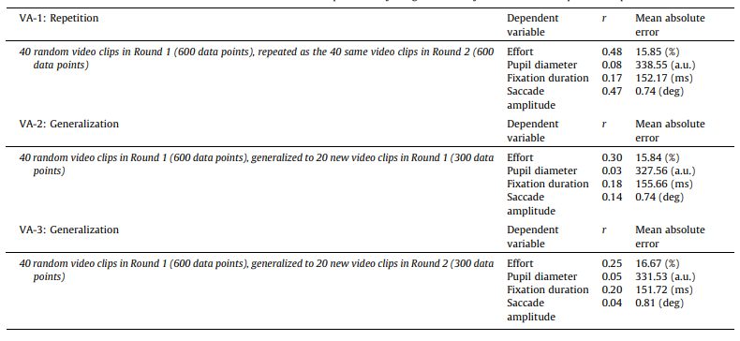
Result
在回歸模型的驗證評估(VA)中，顯示出中等的一致性和較差的交叉驗證
利用駕駛場景的內容為預測值，在相同影片片段的一致性預測表現上，努力程度和掃視幅度有較高的相關性

Slide 21
Result
在影片片段交叉驗證的預測值和觀察值的表現上，觀察值的努力程度、注視持續時間和掃視幅度的相關性為r = 0.04 ~ 0.30

Slide 22
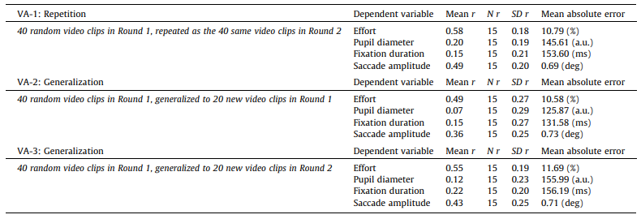
Result
在個人特徵回歸模型的驗證評估(VA)中，顯示出中等至強烈的一致性和交叉驗證
利用駕駛場景的內容為預測值，在相同影片片段的一致性預測表現上，與努力程度和掃視幅度有較高的相關性

Slide 23
Result
在個人特徵的影片片段交叉驗證的預測值和觀察值的表現上，其努力程度和掃視幅度的相關性最高
相比之下，注視持續時間和眼球直徑的預測能力最差

Slide 24
Discussion
短短幾秒鐘的影片片段，證明駕駛場景的內容可以預測主觀努力程度。
並不是所有駕駛場景的內容都與駕駛者努力程度有關，像是樹木和路面上與努力程度的相關性很薄弱。
受試者的努力程度與道路彎曲角度最為密切
在一般回歸驗證模型中，努力程度的標準差大約16%，但在個人特徵的回歸模型中，努力程度的標準差卻為11%，
代表著在自動車接管控制中，DMS即時的判斷是有實際意義的

Slide 25
Discussion
短短幾秒鐘的影片片段，證明駕駛場景的內容可以預測駕駛員的眼動行為。
駕駛場景的內容在預測瞳孔直徑上，最不具有相關性
駕駛場景的內容與掃視幅度，有高度的相關性，但掃視幅度與樹木/植披呈現負相關。
樹木/植披可能包含很多視覺資訊，但在駕駛接管時被視為背景

Slide 26
Conclusion
本研究透過直接觀察的方法，評估駕駛者在實際駕駛場景中的情況，以用來產生視覺訊息的起點方法和模型
建立了駕駛場景的內容與主觀駕駛者努力程度之間的相關性
道路彎曲的角度對於駕駛者眼睛的努力程度有顯著的相關性
掃視幅度是最敏感的眼部測量指標，與各個場景組件的相關係數最高

Slide 27
Conclusion
在完全控制車輛之前，可以根據目前的駕駛場景，將駕駛員潛在的眼睛數據與儲存的預測值進行比較，其內容可以在連續的比例上進行量化。
透過觀看真實的駕駛場景影片，以及受試者努力程度的反應，讓自動眼睛追蹤系統在DMS的先前訓練和符合使用者所期望的行為上，提升其評估的作業。
自動化的DMS可以根據需要提供監督和糾正駕駛者行為的功能
若駕駛者所駕駛的場景預測出需要大量的視覺負荷量，而駕駛者所計算出來的眼睛移動距離比預測值低，則可以根據自動警告或車輛控制進行調整，以防止接管中的潛在風險

